Slide 1


大数据应用人才培养系列教材
数据标注工程
刘 鹏 张 燕 总主编
刘 鹏 主编

Slide 2
大数据应用人才培养系列教材
第六章 数据标注应用
6.1 自动驾驶
6.2 智能安防
6.3 智能医疗
6.4 作业与练习

Slide 3
6.1 自动驾驶
第六章 数据标注应用
6.1.1 自动驾驶的发展
知名咨询机构环球透视（IHS）曾经预测，2025年全世界自动驾驶汽车的总销量会接近23万辆，到2035年这个数量会增长到1180万辆，而全世界自动驾驶汽车保有量会接近5400万辆，到2050年之后，世界上几乎所有的汽车都会使用自动驾驶技术，如果自动驾驶技术足够成熟，人类很有可能将会被禁止驾驶汽车。

Slide 4
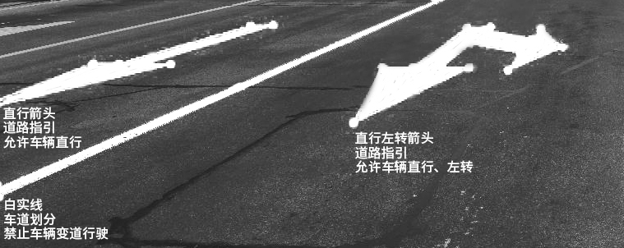
6.1 自动驾驶
第六章 数据标注应用
6.1.2 自动驾驶的九种数据标注
车道线标注：是一种对道路地面标线进行的综合标注，标注包括了区域标注、分类标注以及语义标注，应用于训练自动驾驶根据车道规则进行行驶。

Slide 5
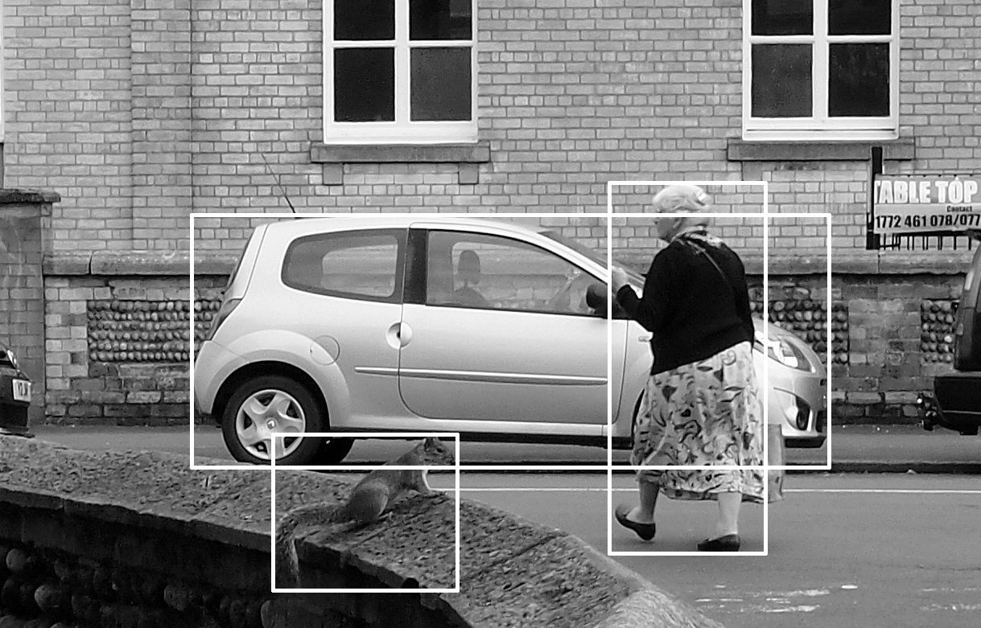
6.1 自动驾驶
第六章 数据标注应用
6.1.2 自动驾驶的九种数据标注
2D车辆/行人标框标注：在自动驾驶中是最基础也是应用最广的一种标注方式，主要应用于对车辆与行人的基础识别。

Slide 6
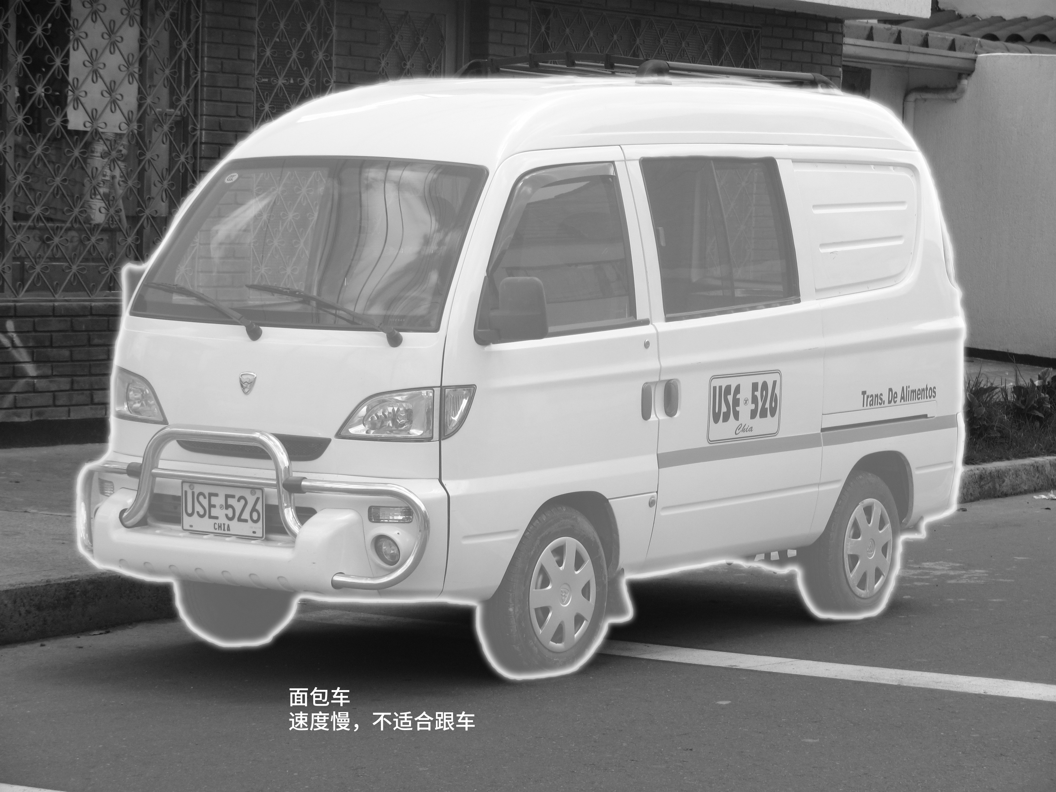
6.1 自动驾驶
第六章 数据标注应用
6.1.2 自动驾驶的九种数据标注
车辆多边形标注：是对车辆进行区域标注以及分类标注，主要应用于对车辆类型的识别，例如：面包车、卡车、大客车、小轿车等，训练自动驾驶在道路行驶时选择性跟车或者变道操作。

Slide 7
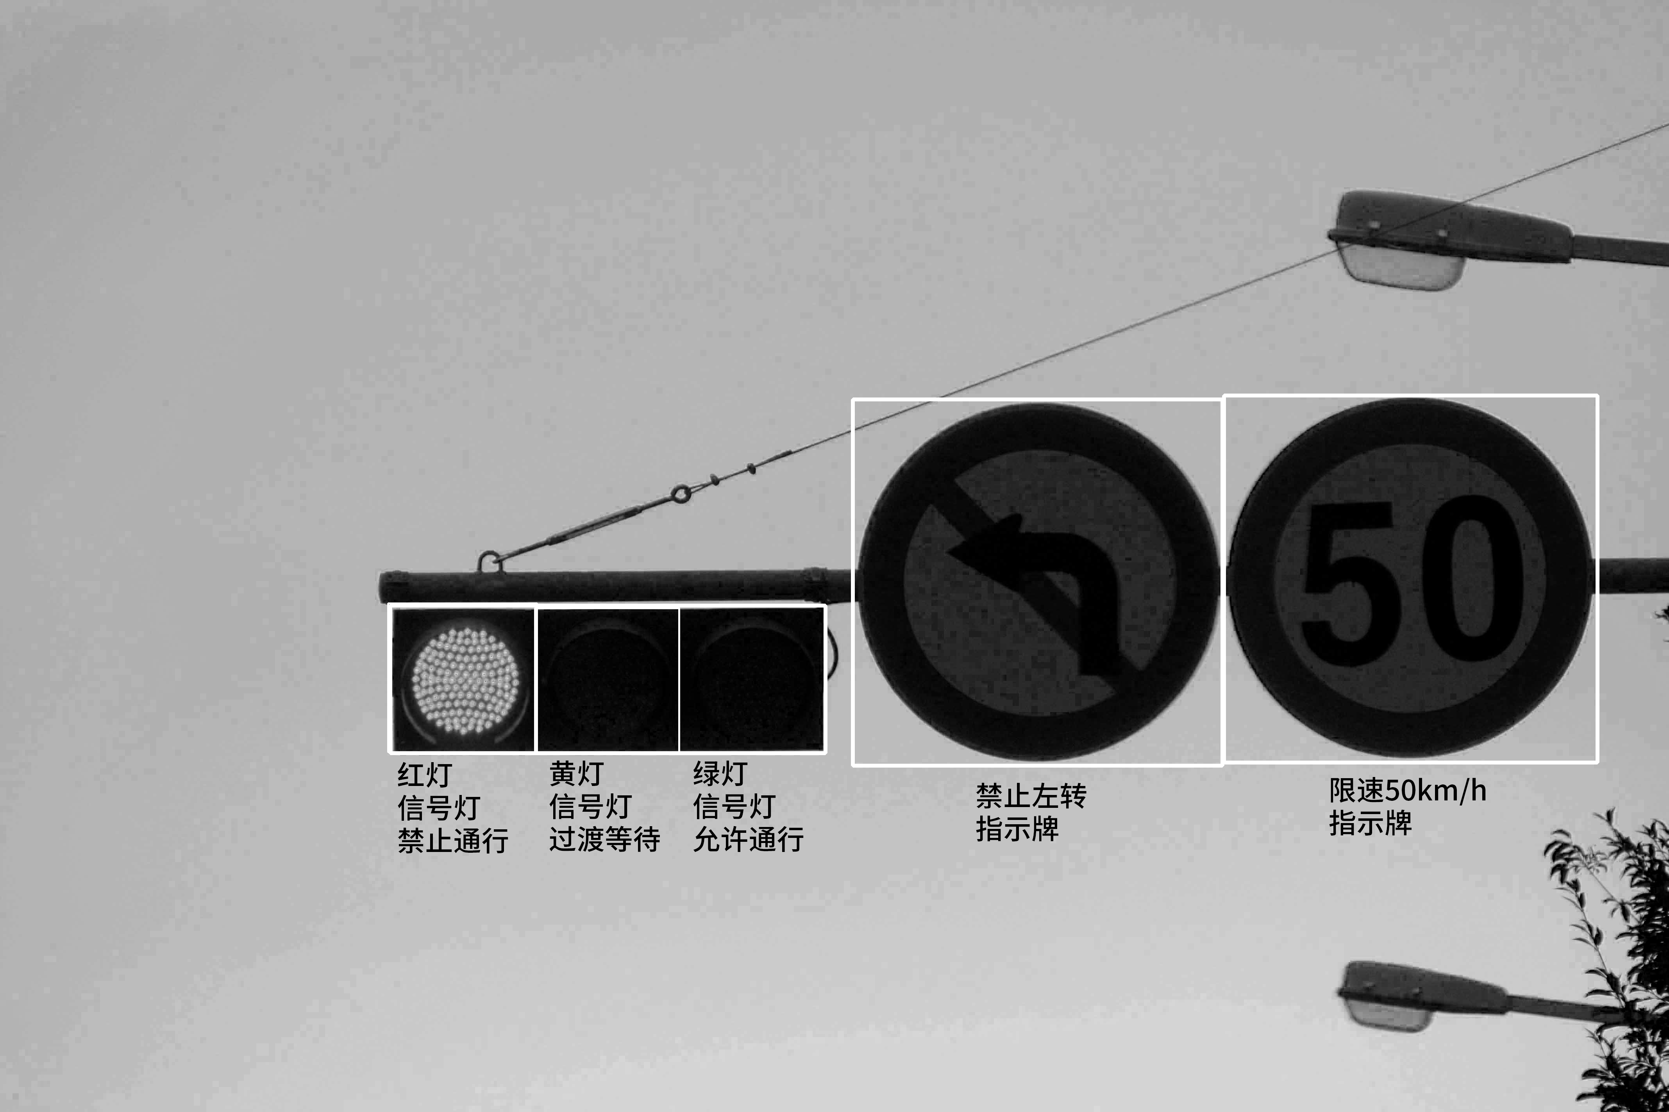
6.1 自动驾驶
第六章 数据标注应用
6.1.2 自动驾驶的九种数据标注
指示牌/信号灯标注：是一种对道路悬挂指示牌/信号灯进行的综合标注，标注包括了区域标注、分类标注以及语义标注，应用于训练自动驾驶根据交通规则进行行驶。

Slide 8
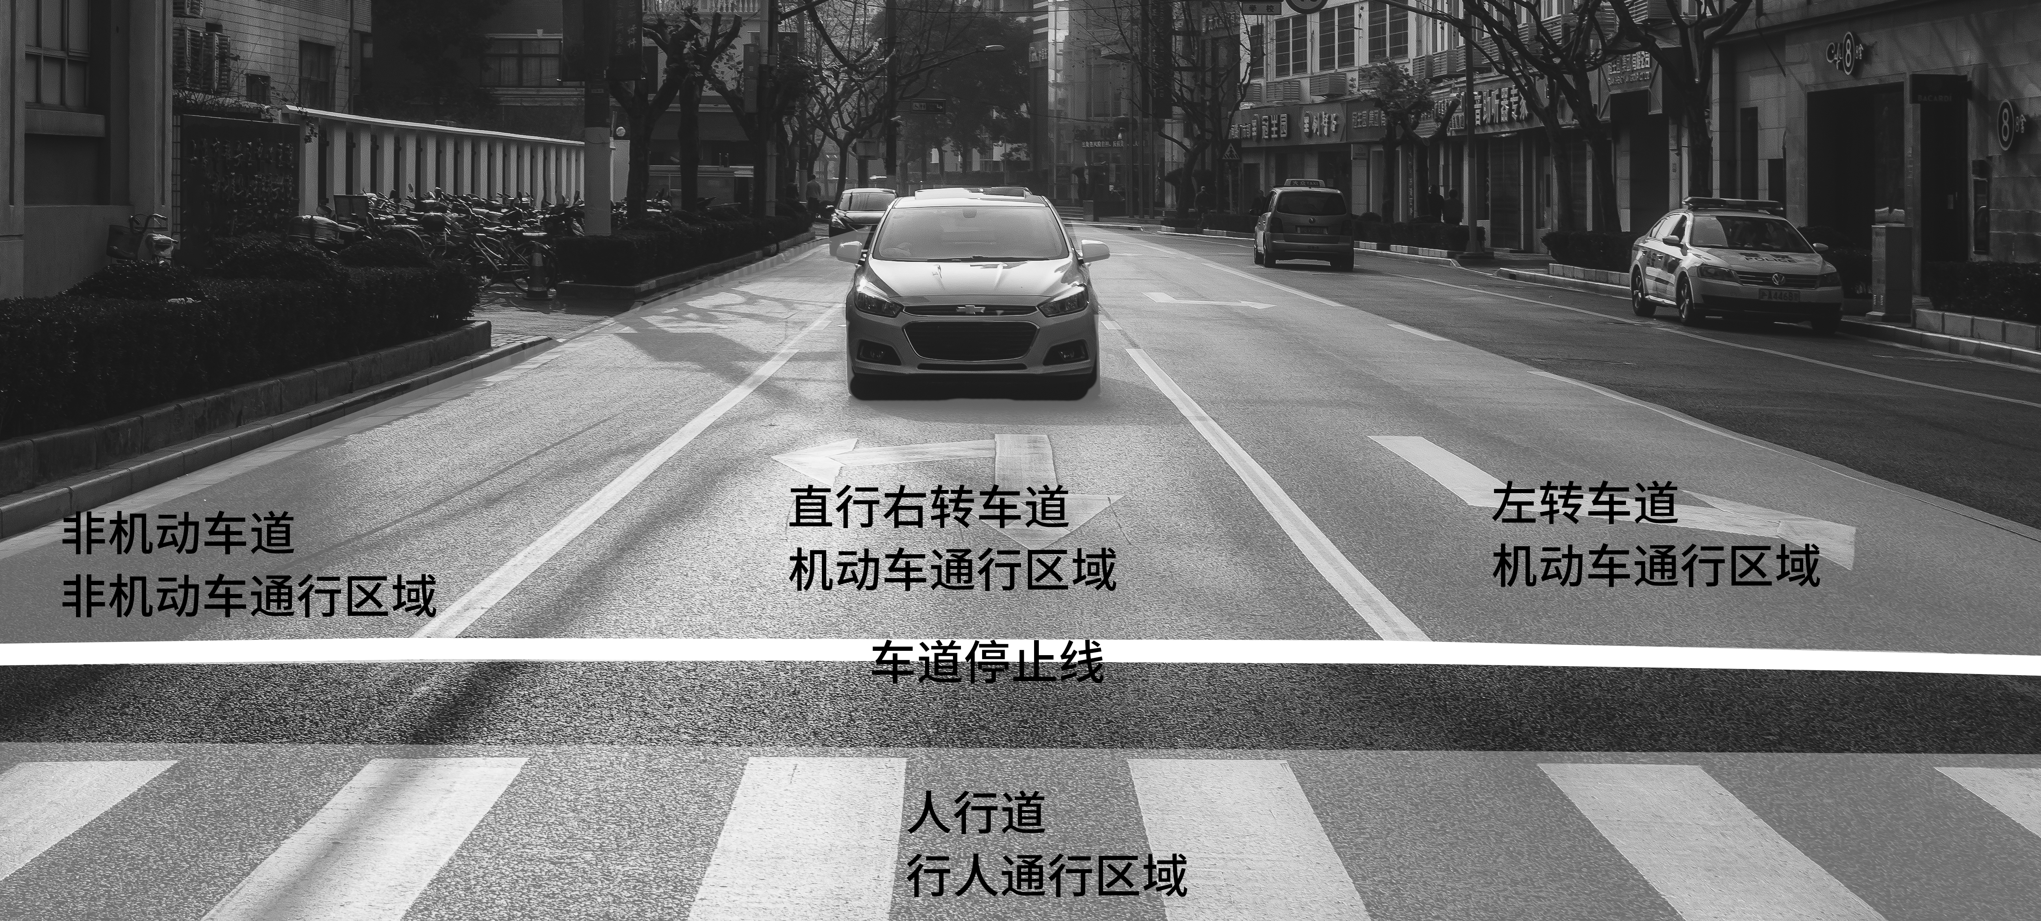
6.1 自动驾驶
第六章 数据标注应用
6.1.2 自动驾驶的九种数据标注
区域分割标注：是一种对道路区域进行的综合标注，标注包括了区域标注、分类标注以及语义标注，应用于训练自动驾驶根据交通规则进行行驶。

Slide 9
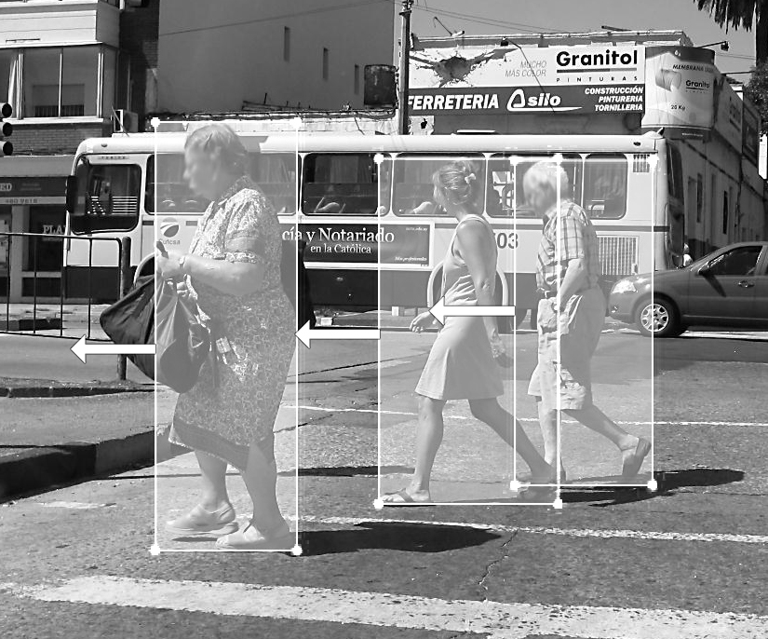
6.1 自动驾驶
第六章 数据标注应用
6.1.2 自动驾驶的九种数据标注
行进方向标注：是一种对标注物前进方向的预判性标注，需进行标框标注及方向预判标注，应用于训练自动驾驶判断行人或车辆前进方向，规避行人或车辆。

Slide 10
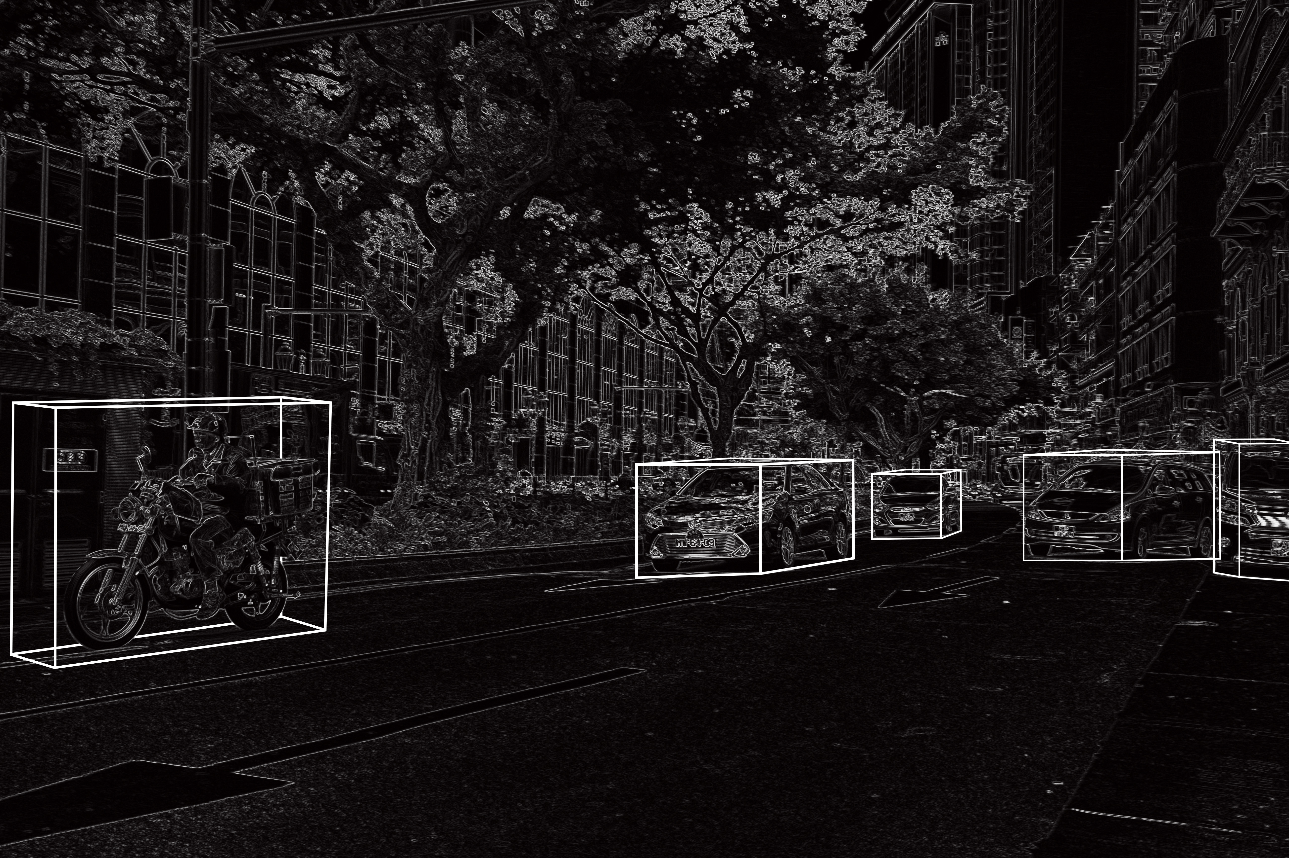
6.1 自动驾驶
第六章 数据标注应用
6.1.2 自动驾驶的九种数据标注
3D雷达标注：是根据镜头反求原理，将视频场景模拟成3D图像，通过3D图像标注出标注物的位置及大小。3D雷达标注主要应用在自动驾驶虚拟现实（VR）训练场景的搭建。

Slide 11
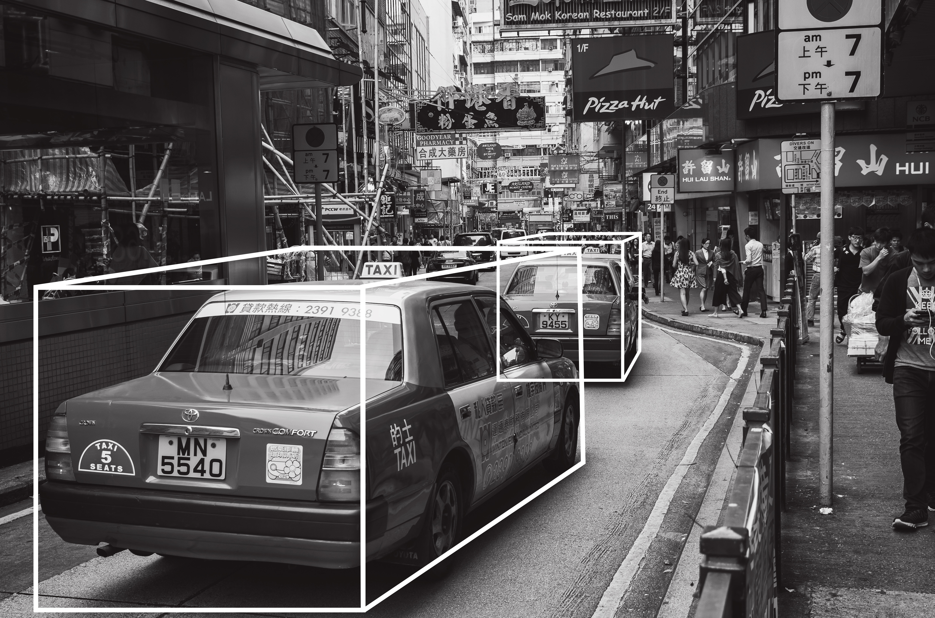
6.1 自动驾驶
第六章 数据标注应用
6.1.2 自动驾驶的九种数据标注
3D车辆标注：是将2D图片中的车辆进行3D标注，主要应用于训练自动驾驶对会车或超车车辆的体积判断。

Slide 12
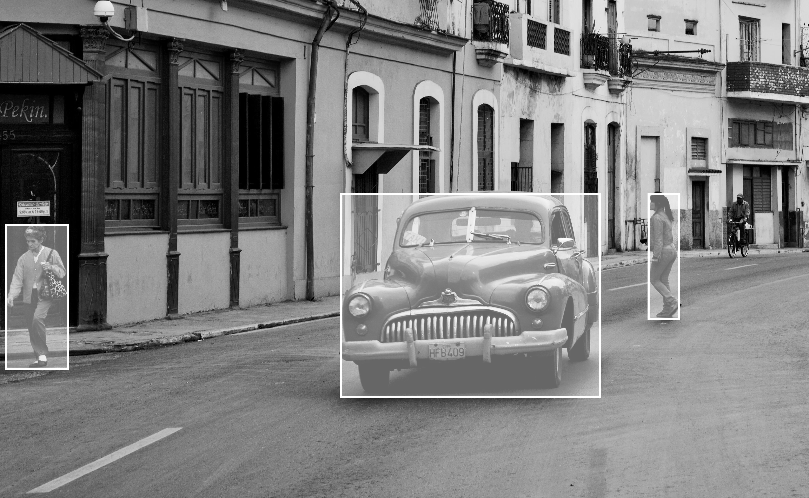
6.1 自动驾驶
第六章 数据标注应用
6.1.2 自动驾驶的九种数据标注
视频跟踪标注：是将视频数据按照图片帧抓取进行标框标注，标注后的图片帧按照顺序重新组合成视频数据训练自动驾驶。视频跟踪标注主要是用于训练自动驾驶对识别目标的移动跟踪能力，让自动驾驶在移动过程中更好地识别目标。

Slide 13
大数据应用人才培养系列教材
第六章 数据标注应用
6.1 自动驾驶
6.2 智能安防
6.3 智能医疗
6.4 作业与练习

Slide 14
6.2 智能安防
第六章 数据标注应用
6.2.1 智能安防的发展分析

Slide 15
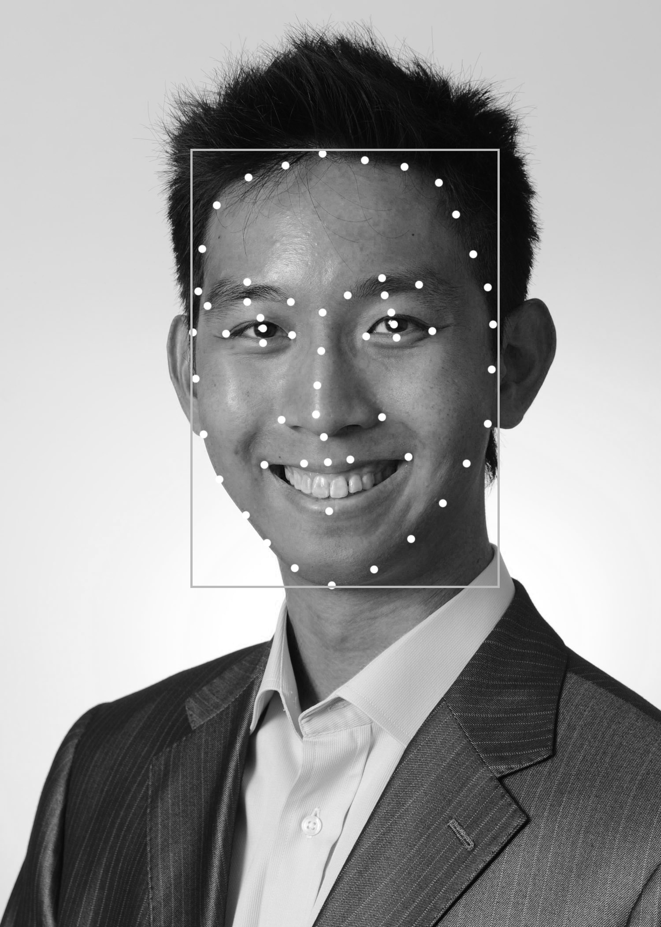
6.2 智能安防
第六章 数据标注应用
6.2.2 智能安防的五种数据标注
人脸标注：是一个应用广泛并且在不断发展的数据标注，在智能安防中，主要应用于人脸识别与身份识别。

Slide 16
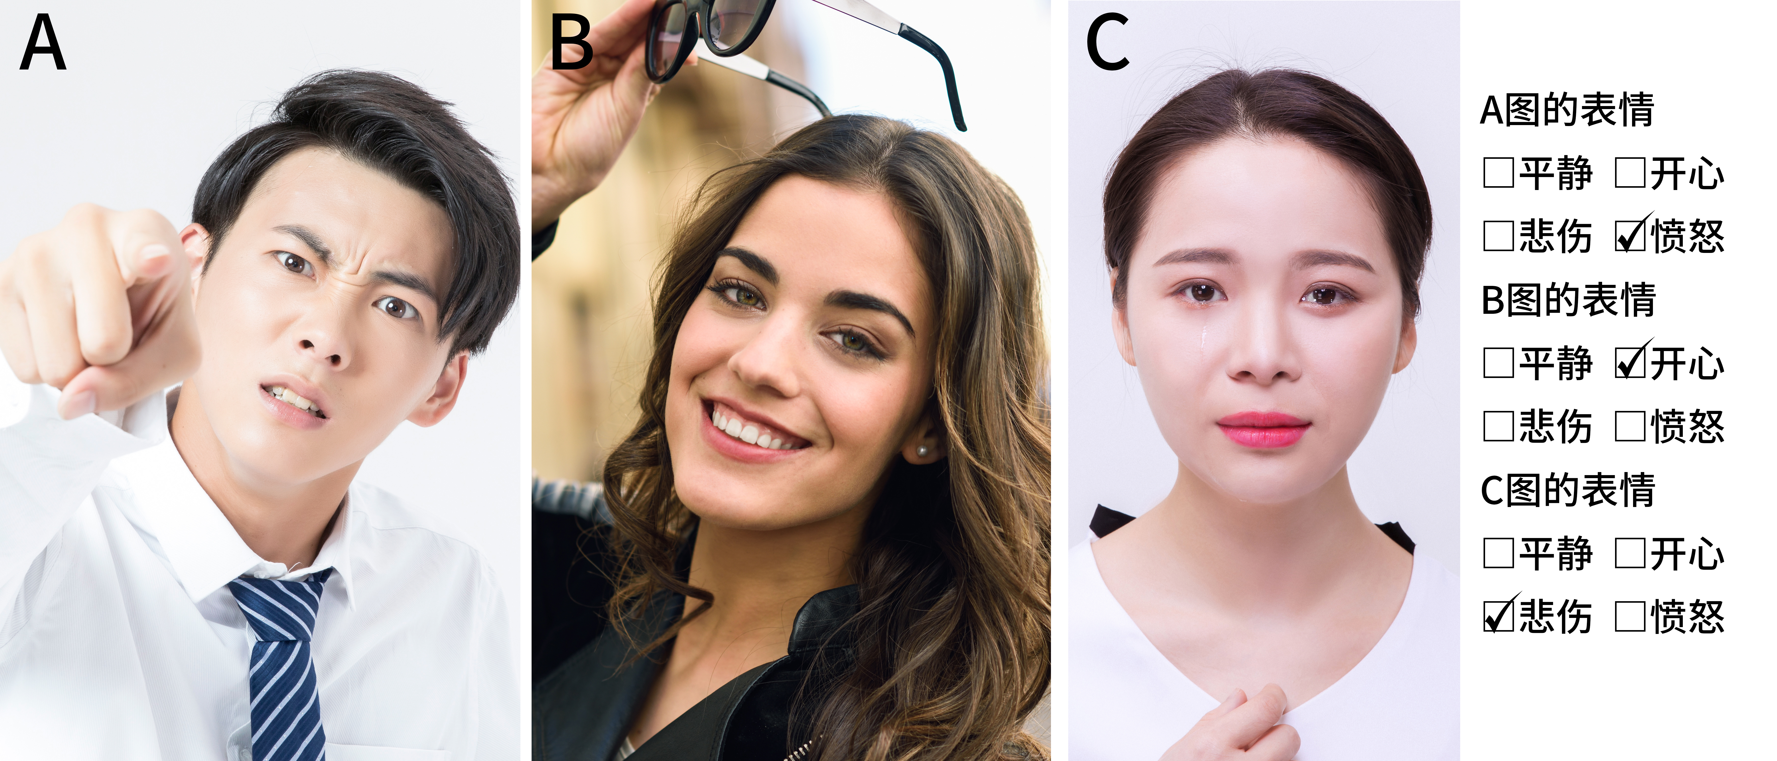
6.2 智能安防
第六章 数据标注应用
6.2.2 智能安防的五种数据标注
表情分析：是一种分类标注，在机器学习时，需要配合人脸标注进行。在智能安防中，表情分析是智能安防系统从被动防御向主动预警发展的关键技术。

Slide 17
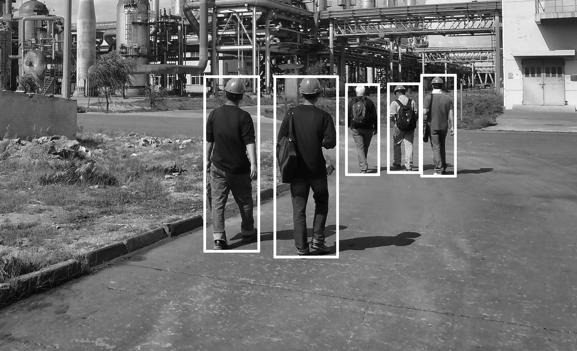
6.2 智能安防
第六章 数据标注应用
6.2.2 智能安防的五种数据标注
行人标注：是对行人进行标框标注，主要应用于进出人数的统计，一般在商城、超市、市中心、车站、学校、工厂等人员容易密集的场所需要通过进出人数的统计来判断容纳人员是否已经饱和，可以有效的防范因为人员过于密集而造成危险。

Slide 18
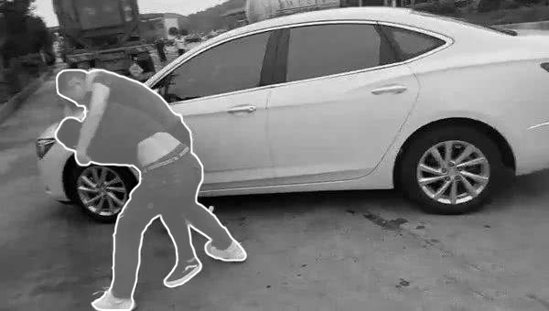
6.2 智能安防
第六章 数据标注应用
6.2.2 智能安防的五种数据标注
行为标注：是对特定行为进行区域标注和分类标注，主要应用于对危险行为的监控，例如打架、晕倒、车祸、轻生、偷盗等，视频监控系统识别出危险行为后，可以及时报警。

Slide 19
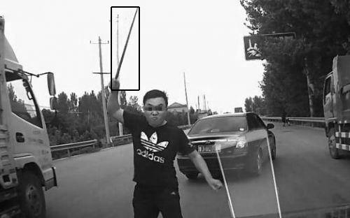
6.2 智能安防
第六章 数据标注应用
6.2.2 智能安防的五种数据标注
物品标注：是将物品进行标框标注及分类标注，在智能安防中，物品标注需要和行为标注结合。

Slide 20
大数据应用人才培养系列教材
第六章 数据标注应用
6.1 自动驾驶
6.2 智能安防
6.3 智能医疗
6.4 作业与练习

Slide 21
6.3 智能医疗
第六章 数据标注应用
6.3.1 智能医疗的发展
业务管理自动化，包括医院建立医疗收费和药品进出库管理系统。
电子病历建设，包括病人基本信息、既往病史，医疗影像等。
临床医疗信息化，包括医嘱录入电脑等。
慢性疾病系统管理。
医疗信息互通。
临床医疗诊断。
全民健康系统管理。

Slide 22
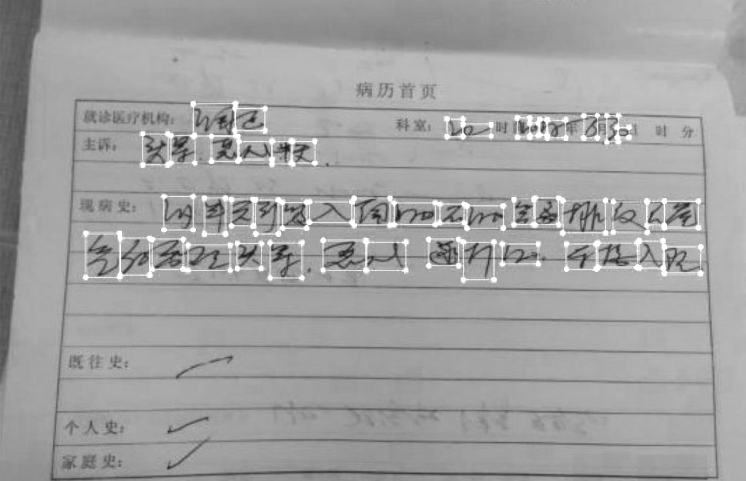
6.3 智能医疗
第六章 数据标注应用
6.3.2 智能医疗应用的四种数据标注
病历文本标注：是对病历信息进行文本标框标注，通过对病历内容的文本转录实现电子病历系统建立。

Slide 23
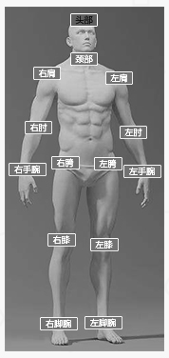
6.3 智能医疗
第六章 数据标注应用
6.3.2 智能医疗应用的四种数据标注
人体标框标注：是根据人体不同部位进行标框标注，多应用于远程医疗外伤诊断。

Slide 24
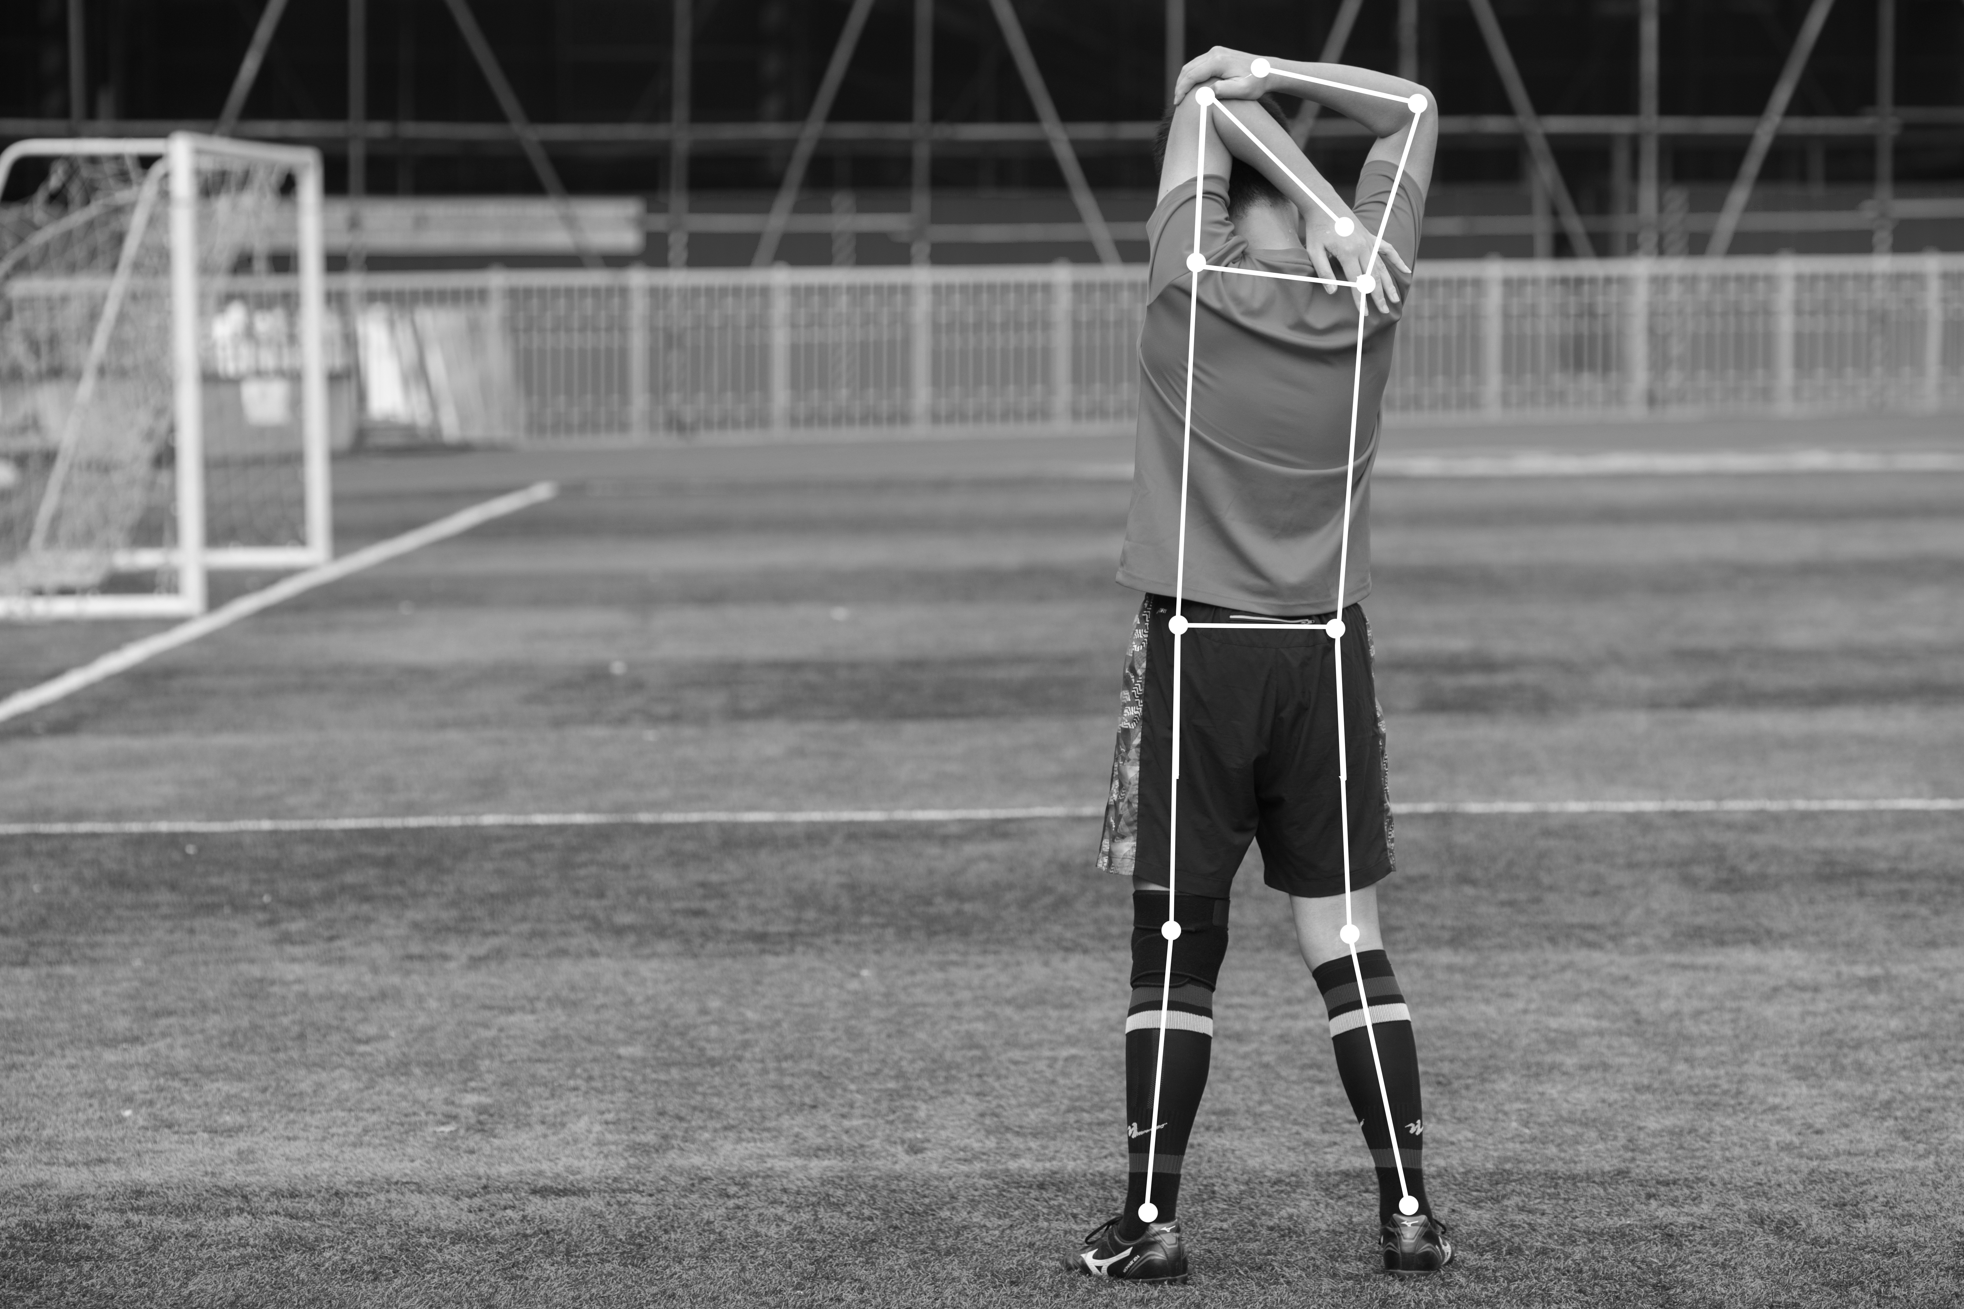
6.3 智能医疗
第六章 数据标注应用
6.3.2 智能医疗应用的四种数据标注
骨骼点标注：是将人体运动的关节点进行描点标注，多应用于健康档案的建立。人工智能通过对骨骼点标注的学习，可以快速锁定病灶关节。

Slide 25
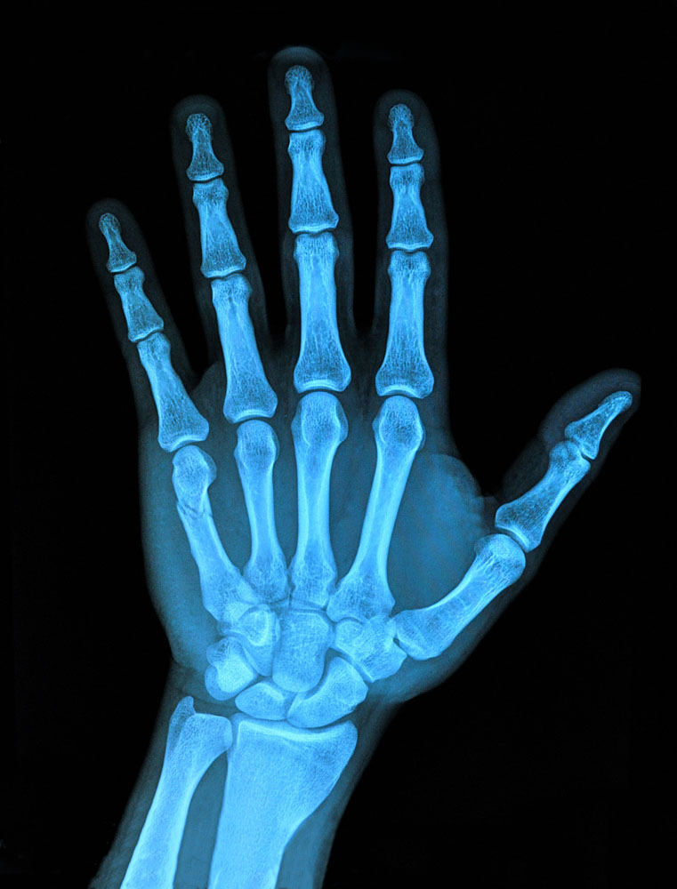
6.3 智能医疗
第六章 数据标注应用
6.3.2 智能医疗应用的四种数据标注
医疗影像标注：是对医疗影像进行区域标注及分类标注，多应用于辅助临床诊断。人工智能通过学习大量的医疗影像标注数据集，将会很好的辅助医生进行临床诊断以及提出治疗方案。

Slide 26
大数据应用人才培养系列教材
第六章 数据标注应用
6.1 自动驾驶
6.2 智能安防
6.3 智能医疗
6.4 作业与练习

Slide 27
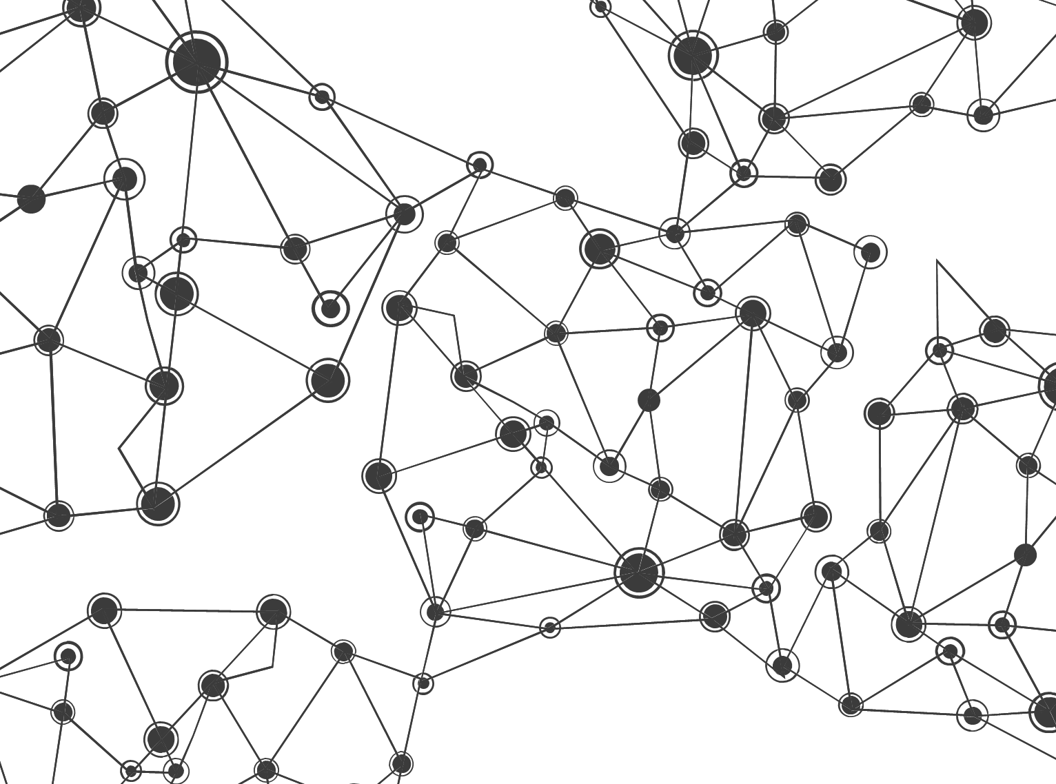
习题：
1．本章介绍的自动驾驶标注有几种，分别介绍这几种标注的用途。
2．本章介绍的智能安防标注有几种，分别介绍这几种标注的用途。
3．本章介绍的智能医疗标注有几种，分别介绍这几种标注的用途。

Slide 28





大学生如何提高实战能力，高薪就业？
学到真本事
省钱、省时间!
学习大数据、人工智能、云计算的不二之选
在线学习、在线动手做实验
学习云创大数据大量实际项目
获取云创工程师认证、工信部认证、国际认证
大数据能力分析、工作匹配、智能推荐
学到真本事，走遍天下都不怕！
云创大学网站
https://edu.cstor.cn/
云创大学微信公众号

Slide 29
















运用大数据，精彩你生活
微信公众号推荐
免费大数据APP推荐
刘鹏看未来
云创大数据
我的PM2.5
同声译
智能硬件大数据免费托管平台
环境大数据开放平台

Slide 30







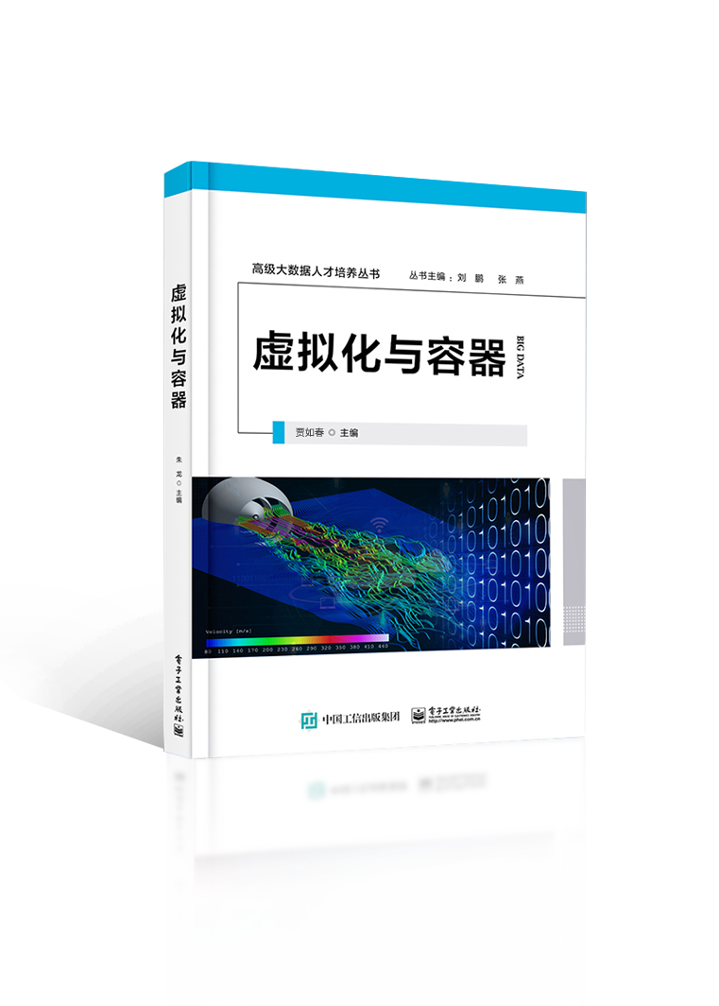














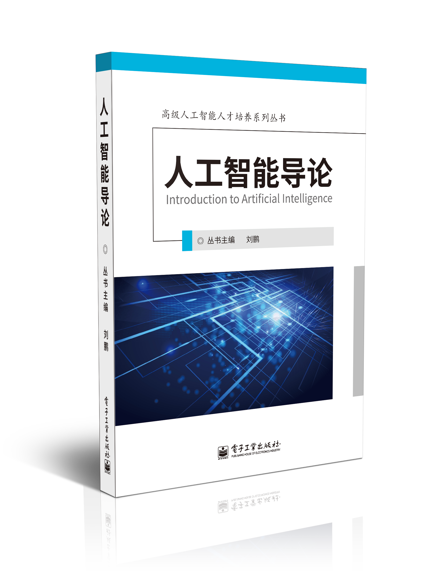


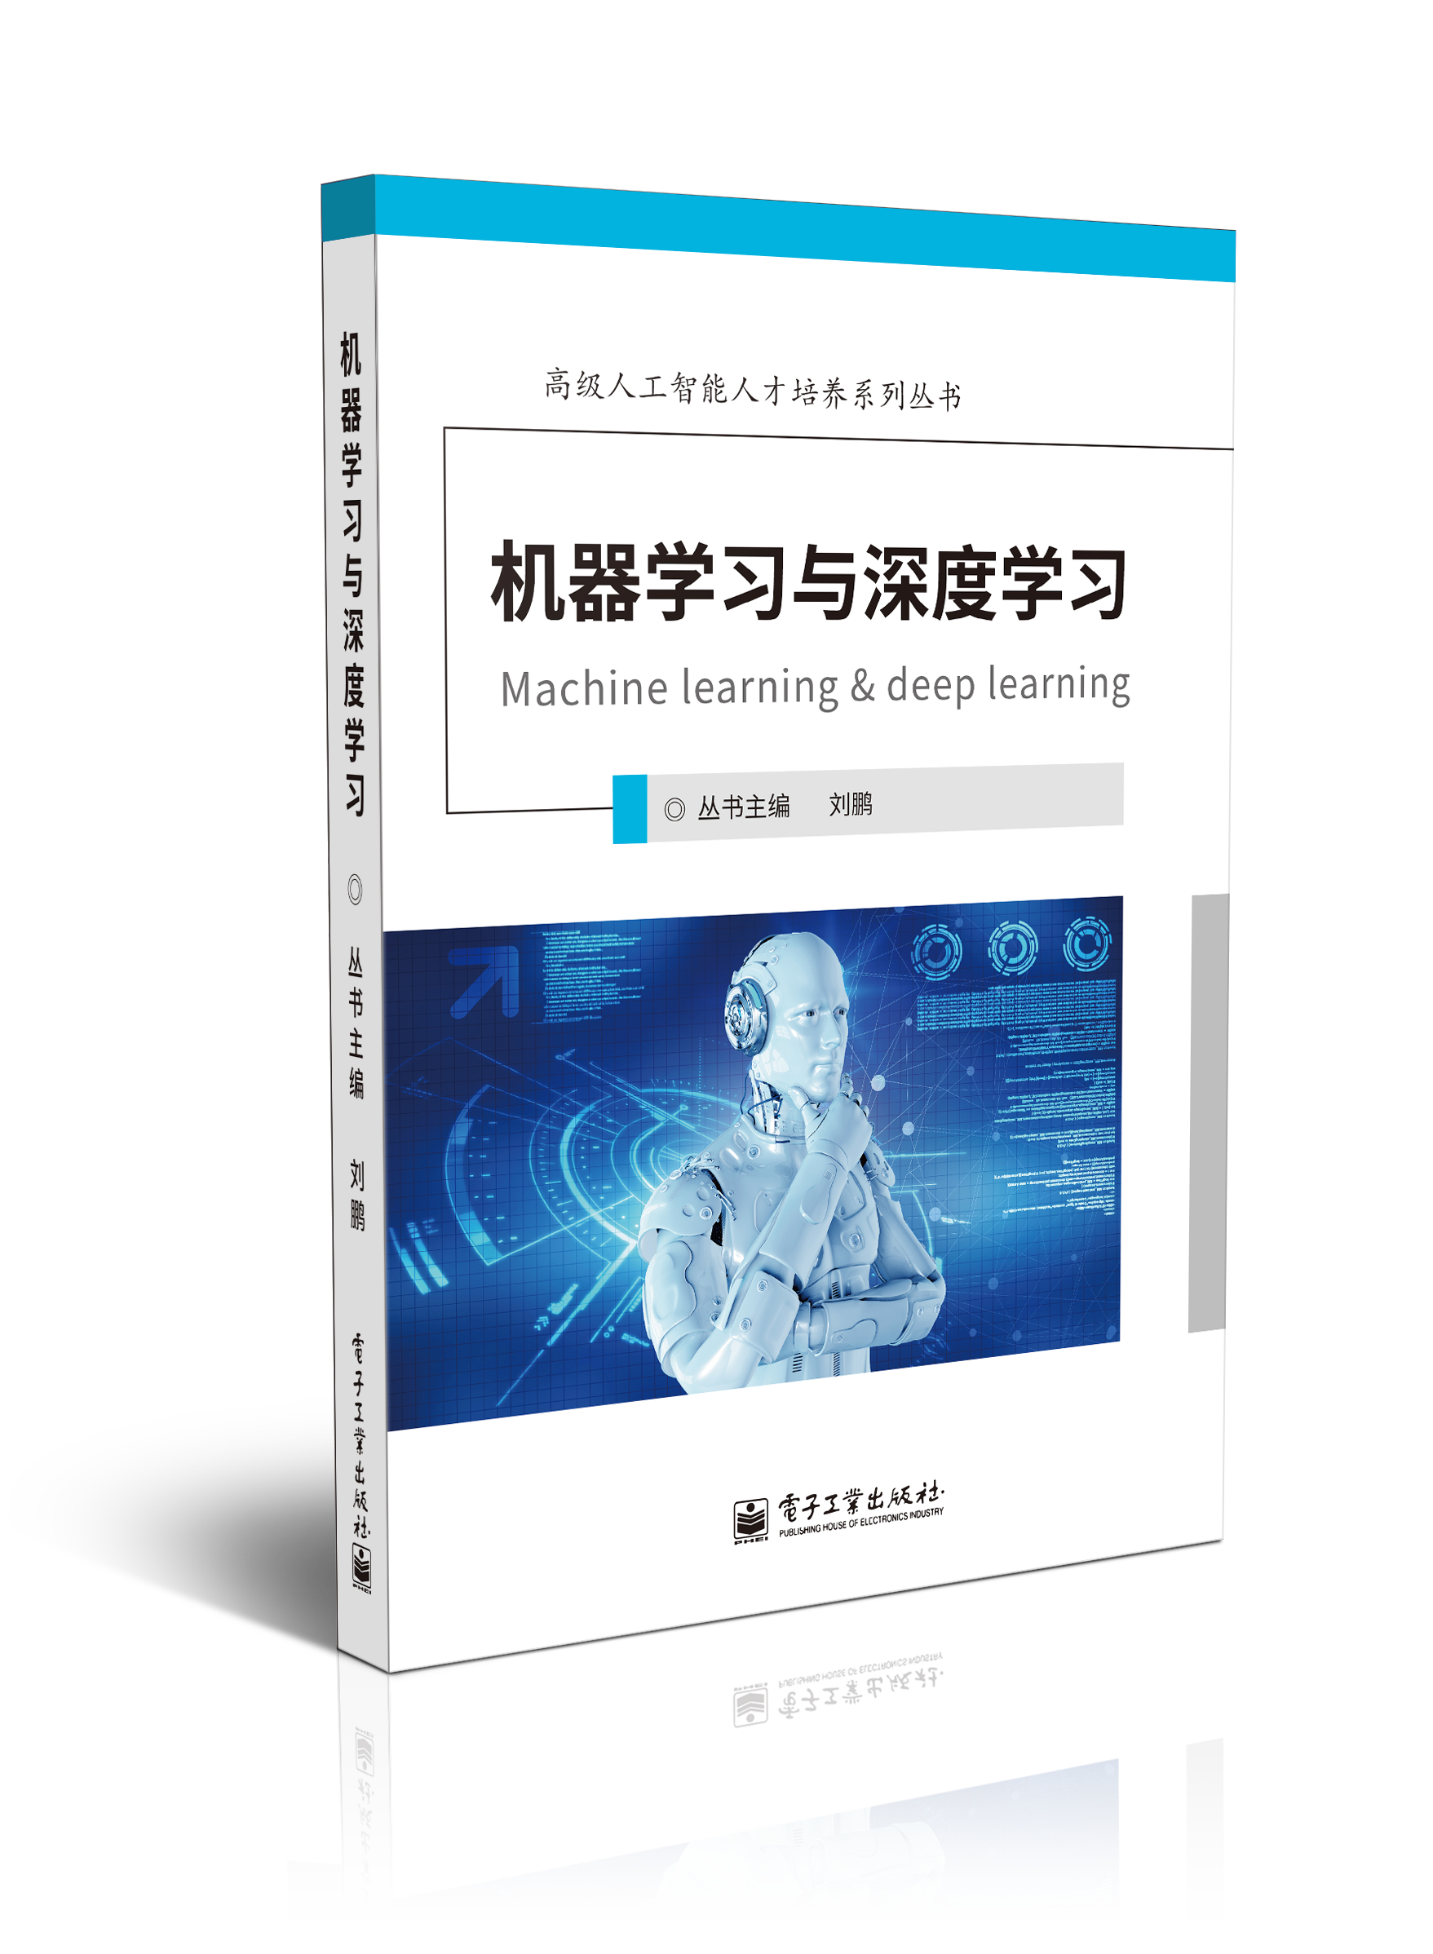




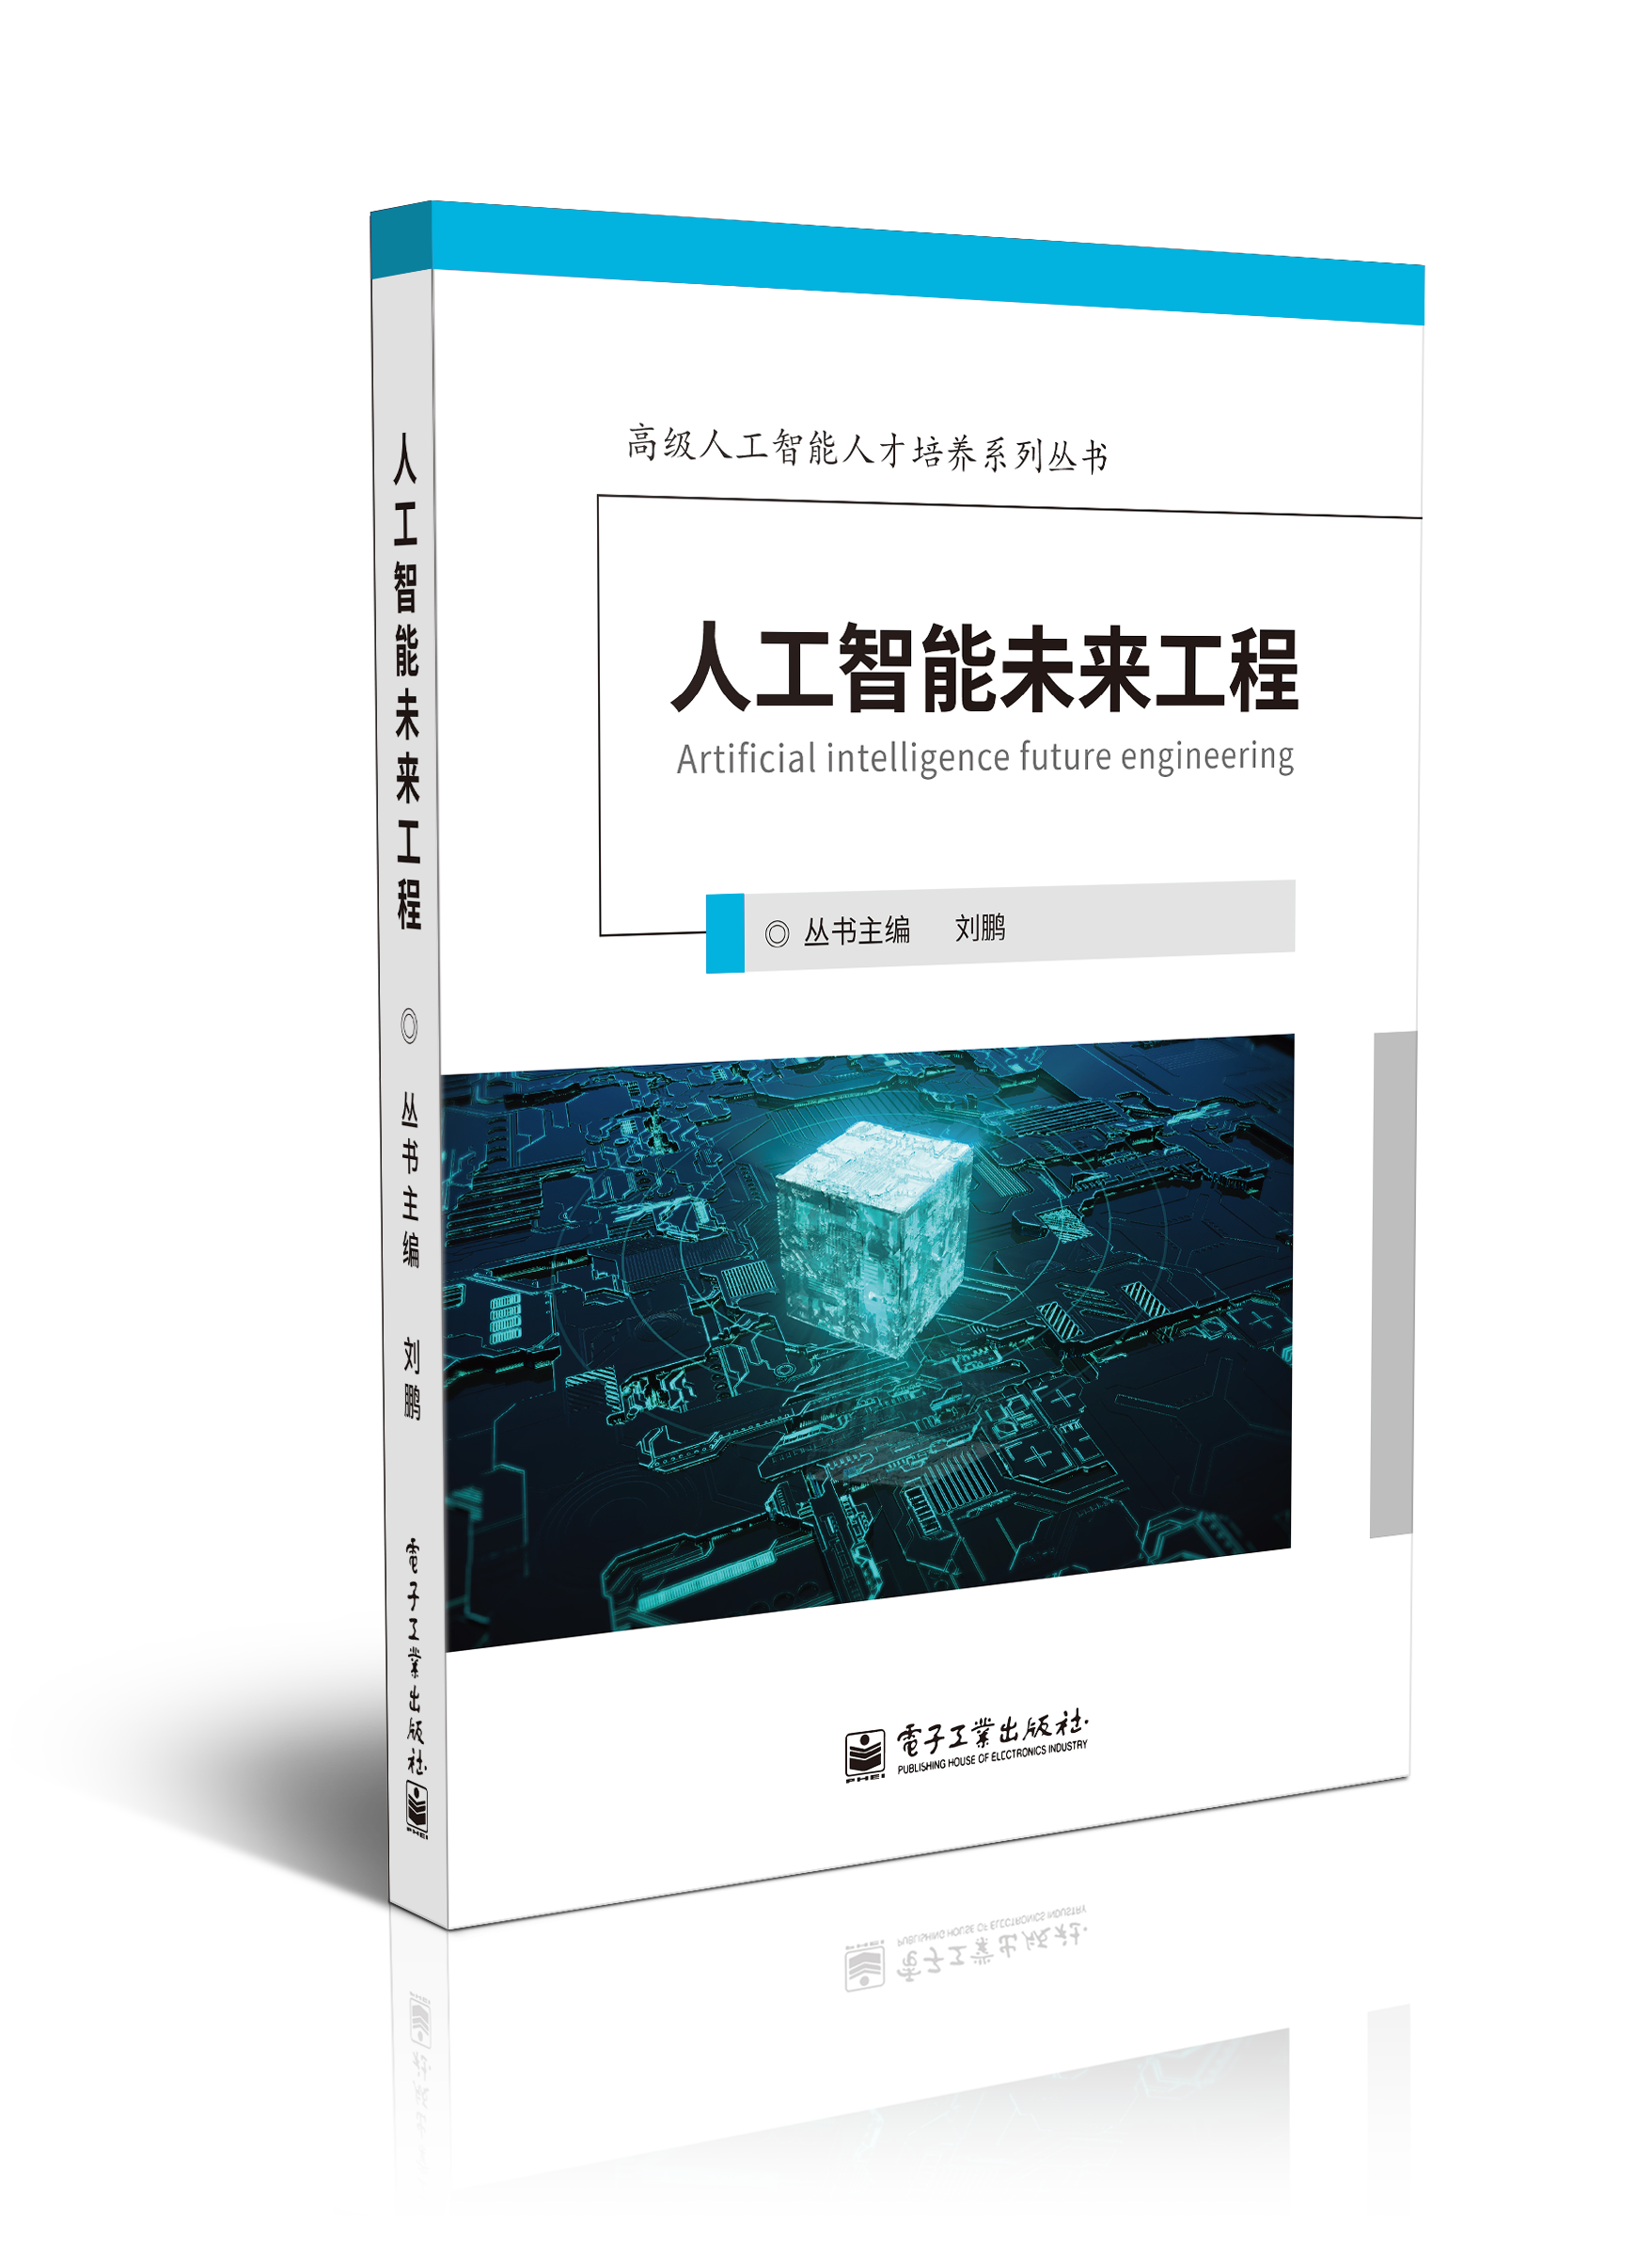
完善的课程体系：大数据方向、人工智能方向。
面向理论与实践，分为本科院校、专科院校、高职院校。

Slide 31

感谢聆听

